Slide 1
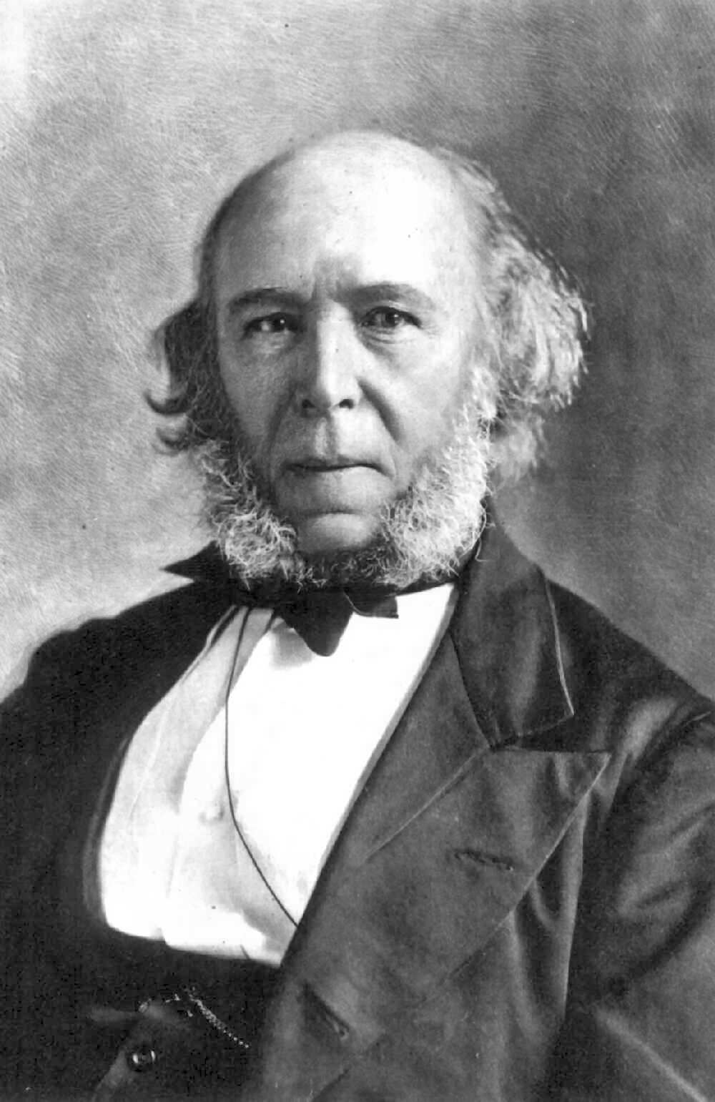
Герберт Спенсер:
Дороги не те знания, которые откладываются в мозгу, как жир, дороги те, которые превращаются в умственные мышцы!

Slide 2
Проверка домашнего задания:
x² – 4x + 4 = 0 2
x² - 8x + 15 = 0 3 ; 5
x² + 12x = – 35 -5 ; -7
x² = - 6x + 16 -8 ; 2
-5x² + x = 0 0 ; 0,2
4/5x² – 45 = 0 -7,5 ; 7,5
-3x² + 7x + 45 = (х+6)² 1 ; -2,25

Slide 3
Повторение опорных знаний
1. Какие уравнения называются квадратными?
2. Сколько корней может иметь квадратное уравнение?
3. Отчего зависит количество корней квадратного уравнения?
4. Если D>0, то квадратное уравнение имеет…
5. Если D<0, то уравнение…
6. Если D = 0, то уравнение…
7. Как найти D ?
8. В каком случае квадратное уравнение называется приведенным?

Slide 4
Если а и с имеют противоположные знаки, то уравнение имеет действительные корни. А именно:
Если с - положительное число корни имеют одинаковые знаки:
в<0, то корни положительные
в>0, то корни отрицательные
Если С – отрицательное число корни имеют противоположные знаки:
в>0, то корень больший по модулю отрицательный

Slide 5
Математический диктант.
1. Верно ли, что числа 15 и 7 являются корнями уравнения х² – 22х + 105 = 0
2. Определите знаки корней уравнения
х² + 5х - 36 = 0
3. Найдите устно корни уравнения х² -9х + 20 = 0
4. Составьте квадратное уравнение, корнями которого являются числа 2 и 0,3

Slide 6
Ответы к математическому диктанту
1. Да
2. Корни имеют противоположные знаки, больший по модулю корень отрицательный
3. 5 и 4
4. х² - 2,3х + 0,6 = 0

Slide 7

Решить уравнение:
5${\text{x}}^{2}$ – 8x + 3=0
1; $\frac{3}{5}$
5-8+3=0

Slide 8

Решить уравнение:
6${\text{x}}^{2}$ – 7x + 1=0
1; 𝟏/𝟔
6-7+1=0

Slide 9

Решить уравнение:
2${\text{x}}^{2}$ – 7x + 5=0
1; $\frac{5}{2}$
2-7+5=0

Slide 10
Решить уравнения:
5x² – 8x + 3=0 5-8+3=0 1 ; 3/5
6x² – 7x + 1=0 6-7+1=0 1 ; 1/6
2x² – 7x + 5=0 2-7+5=0 1 ; 5/2

Slide 11
Если а + в + с = 0 , то

Slide 12
Решите устно:
23x² + 16x – 39 = 0
1 ; -39/23
5x² - 12x + 7 = 0
1 ; 7/5
13x² - 28x + 15 = 0
1 ; 15/13

Slide 13
Решить уравнения:
9x² + 11x + 2=0
-1 ; -2/9
9 + 2 = 11

Slide 14
Решить уравнения:
4x² + x – 3 = 0
-1 ; 3/4
4 - 3= 1

Slide 15
Решить уравнения:
5x²– 4x – 9=0
-1 ; 9/5
5 -9 = - 4

Slide 16
Решить уравнения:
9x² + 11x + 2=0 9+2=11 -1;-2/9
4x² + x – 3 = 0 4-3 = 1 -1 ; 3/4
5x² – 4x - 9=0 5-9= -4 -1 ; 9/5

Slide 17
Если а + с = в , то

Slide 18
Решить устно:
11x² + 27x + 16 = 0
-1 ; -16/11
8x² – 7x – 15 = 0
-1 ; 15/8
9x² + 10x + 1=0
-1 ; -1/9

Slide 19
Самостоятельная работа:
В -1
x² + 15x – 16 = 0
2) 5x² + x – 6 = 0
3) 2х² - х – 3 = 0
4) 4x² + 7x + 3 = 0
В -2
7x² – 9x + 2 = 0
6x² - 5x – 1 = 0
x² – 9x - 10 = 0
7x² + x – 6= 0

Slide 20
Ответы к самостоятельной работе:
В-1 В-2
1 ; -16 1) 1; 2/7
1 ; -6/5 2) 1 ; -1/6
-1 ; 1,5 3) -1 ; 10
-1 ; -3/4 4) -1 ; 6/7

Slide 21
Спасибо за урок.

